Slide 1
Что такое эмоции?
А также зачем они и какие есть мифы об эмоциях?

Slide 2
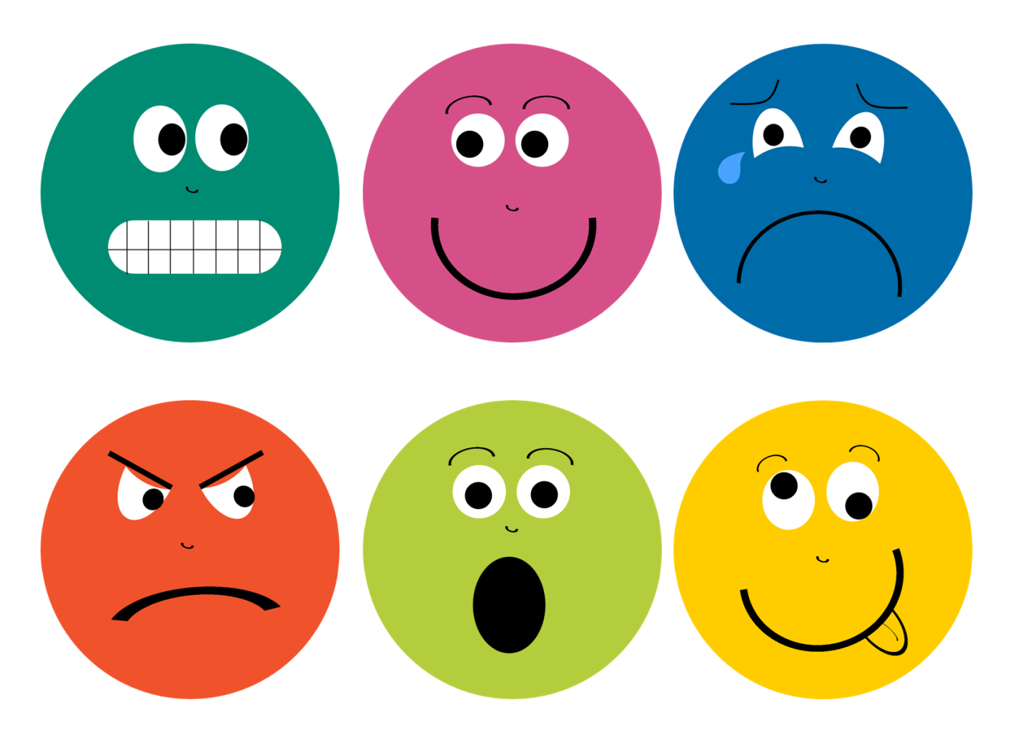
Эмоции

Slide 3
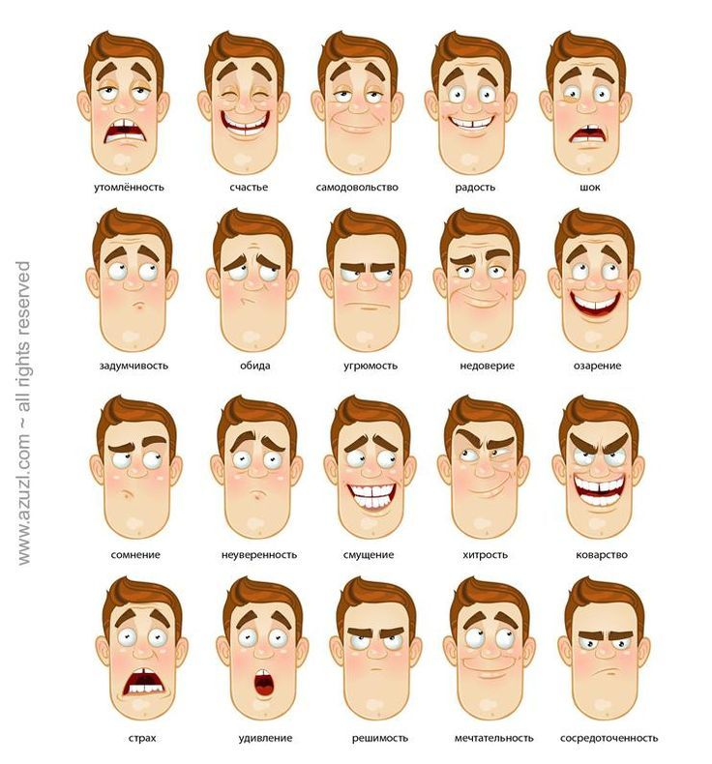
Эмоции – это то, что мы непосредственно переживаем в каком-то моменте

Slide 4
Чувства – это процесс переживания человеком своего отношения ко всему тому, что он познает и делает, и тому, что его окружает

Slide 5
«У меня плохое настроение», – говорим мы, когда все вокруг становится серым и унылым и любое дело не в радость. А в хорошем настроении мы готовы обнять весь мир, свернуть горы, и словно крылья вырастают за спиной. Что же такое настроение?

Slide 6
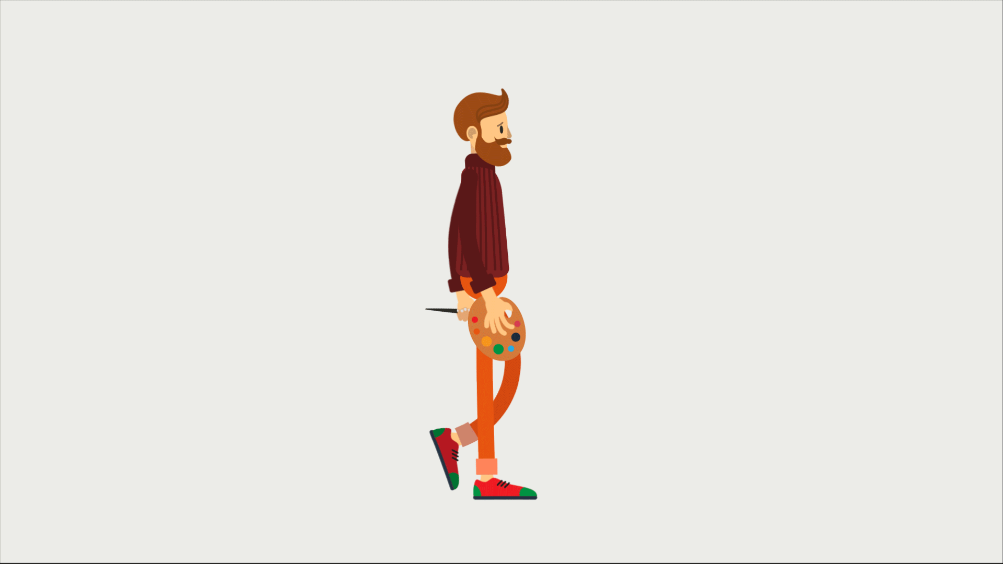
Представьте себе мир без эмоций?
Когда по какому-то предмету, с которым было сложно, одни пятерки и четверки, но мы ничего не чувствуем
Когда мы встаем, видим, что внезапно серость неба и дождь сменились солнечной погодой, но мы ничего не чувствуем

Slide 7
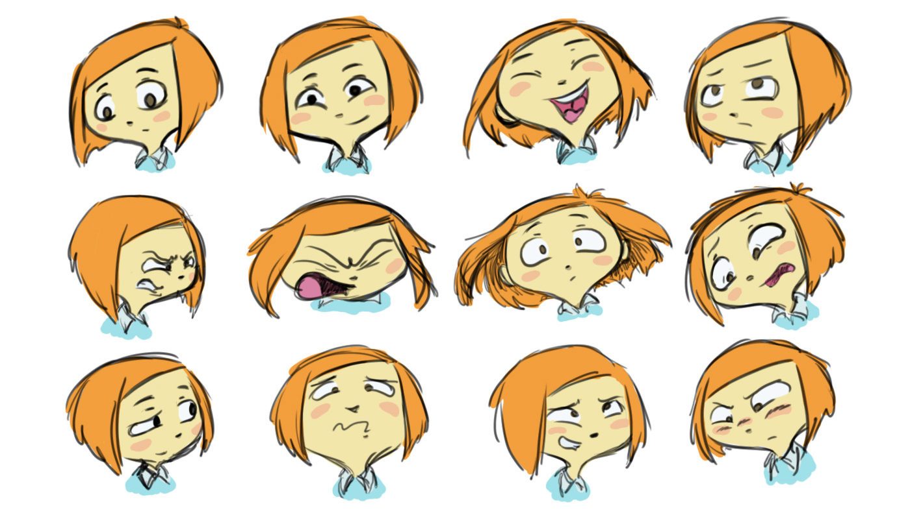
«Какие эмоции вы знаете?

Slide 8
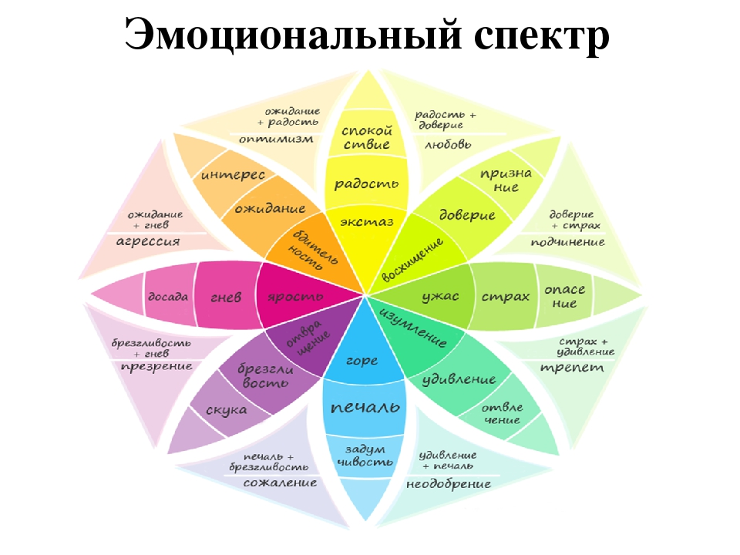

Slide 9
Функции эмоций
Функция | Расшифровка
Оценочная | Эмоции выступают “сигналом” нашего отношения к чему-либо и позволяют оценить значимость явления и объекта для нас.
Сигнальная | Эмоции сигнализируют о состоянии наших потребностей.
Побудительная | Эмоции побуждают нас к действиям.
Экспрессивная | Эмоции позволяют устанавливать контакт с другими людьми и воздействовать на них.
Активирующая | Эмоции влияют на наш организм, деятельность нервной системы, влияют на темп и ритм нашей деятельности.
Регулирующая | Эмоции влияют на мотивацию, дают разную субъективную окраску происходящему.
Защитная | Эмоции предупреждают об опасности, позволяют подготовиться к защите от неё, продумать действия.

Slide 10
МИФЫ ПРО ЭМОЦИИ
Эмоции невозможно контролировать;
Эмоции нельзя выразить словами;
Эмоции бывают хорошие и плохие;
Эмоции – то же самое, что и чувства;
Эмоции всегда возникают как реакция на внешние события;
Нужно обязательно давать эмоциям выход, даже если это причинит кому-то вред;
Все эмоции врождённые;
Не стоит доверять эмоциям и чувствам.

